Slide 1
Славен Дон делами
2019 год
объявлен губернатором
В.Ю. Голубевым
годом
народного творчества на Дону

Slide 2
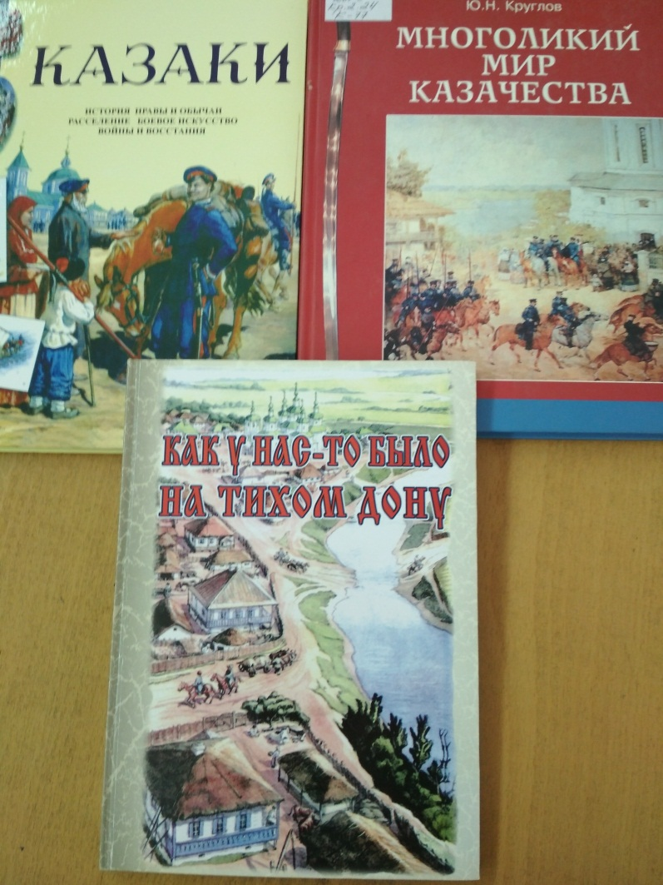
Народное творчество Дона имеет большую историко-литературную и познавательную ценность как высокохудожественный памятник общерусской культуры и как документ, раскрывающий важнейшие события в жизни донского казачества.
Необходимо знать историю своего края, о духовной и хозяйственной жизни наших предков. Все это продолжает жить в сознании народа и входит в сокровищницу нашего искусства

Slide 3
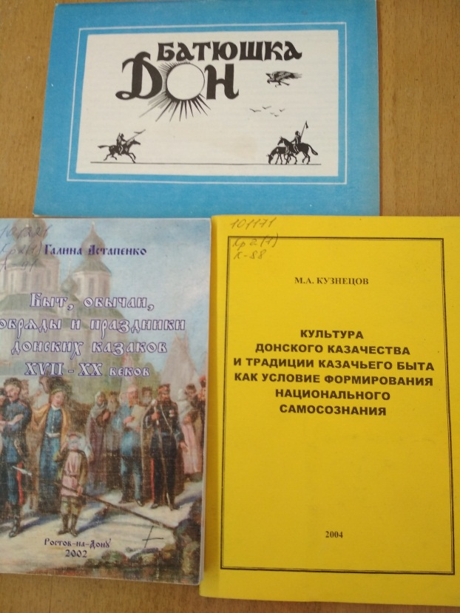

«Каждое древо сильно своими корнями, отруби их и древо погибнет». Так и народ, и нация не знающие своей истории и культуры обречены на вымирание.
Культура и народный быт обладают глубокой преемственностью.
Шагнуть вперед можно только тогда, когда нога отталкивается от чего-то…
В прошлом мы черпаем свои духовные силы, чтобы совершать будущее

Slide 4
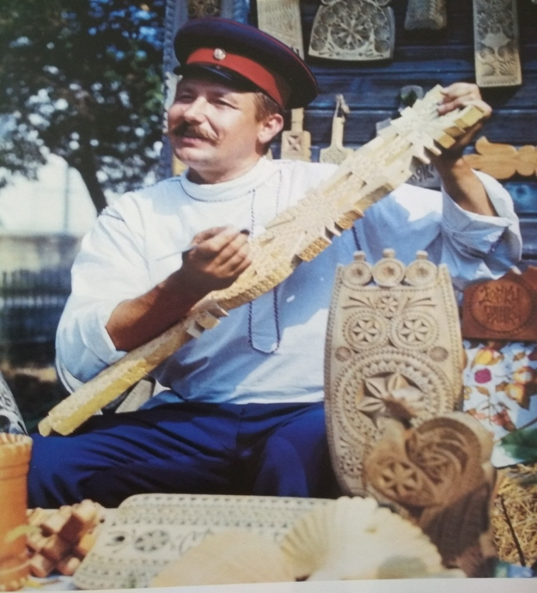
Донской казак хват, силой и удалью богат

Slide 5
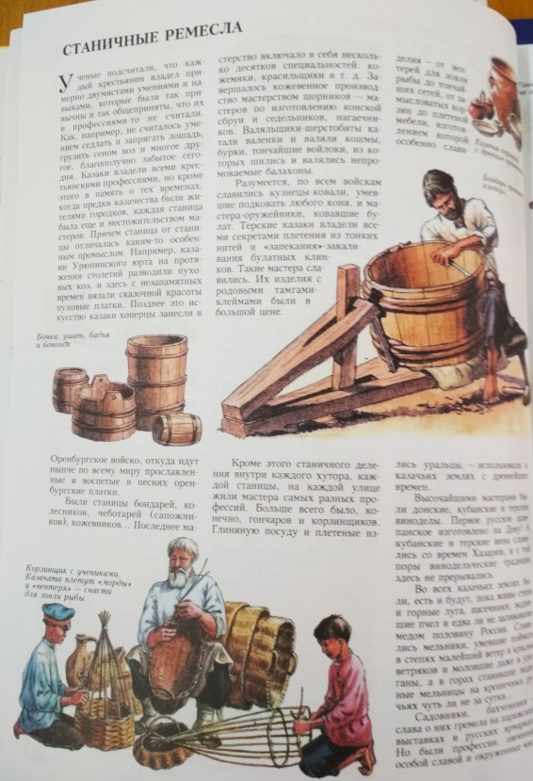
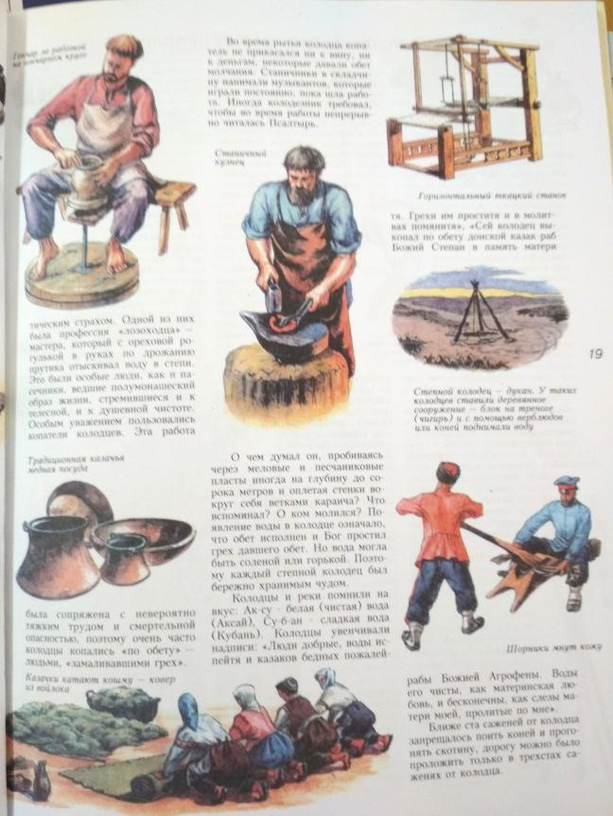
«Казак в труде, как и в бою, славит Родину свою»

Slide 6
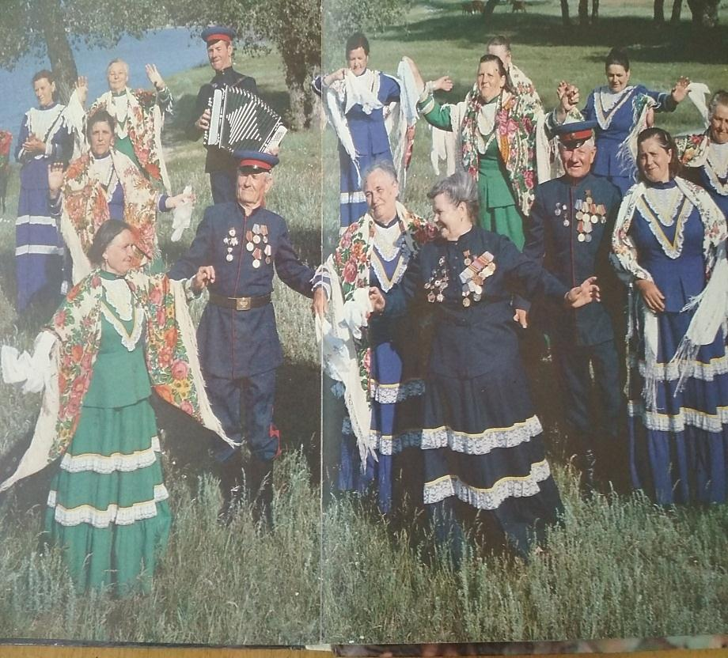
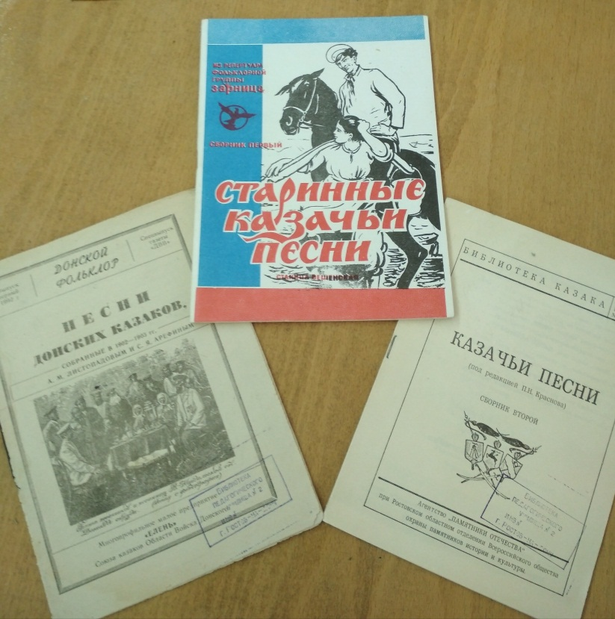
«Казачьи песни слушать – мед ложкой кушать»
Казачьи песни отражают не только чувства, но и определенные факты истории

Slide 7
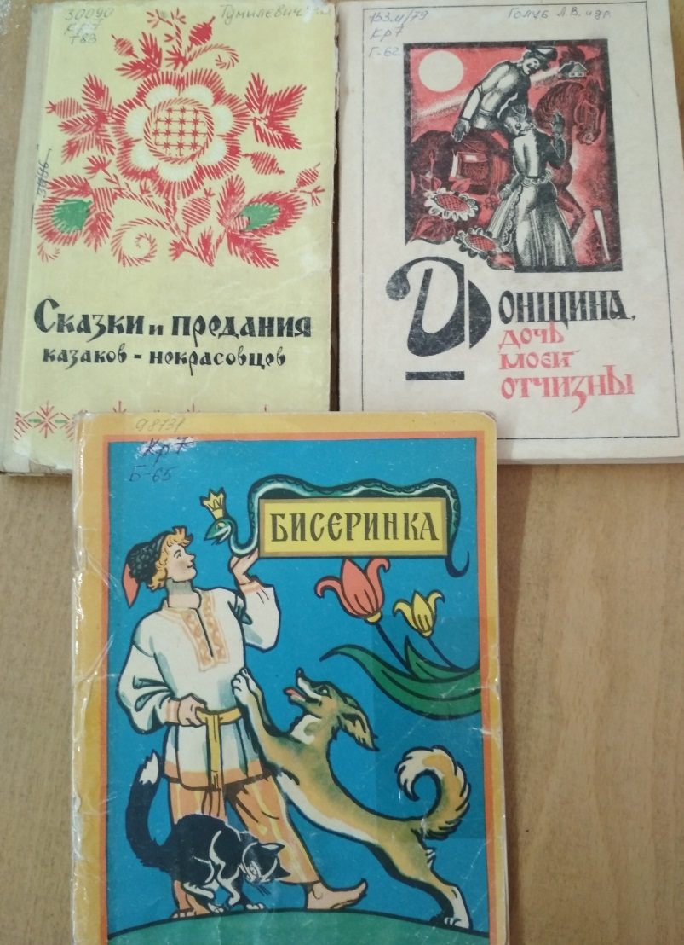
Фольклор
Безгранично море жанров фольклора: песни, предания, сказки, байки, пословицы, поговорки и загадки. Складывались они по ходу истории, отражая не только важные события, но и характерные бытовые явления.
Раскрывая картины жизни и быта казаков, воссоздавая особый казачий характер.

Slide 8
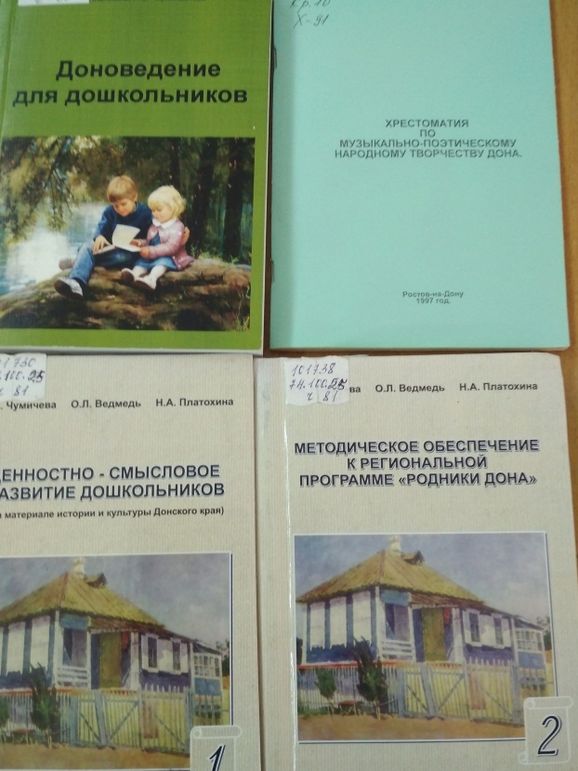

Приобщение детей к истокам и основам родной культуры поможет познать историю своего народа, края и сформировать нравственные и этические нормы

